Slide 1


学校运营及支持服务
孙经销

Slide 2
01 校区业务结构
02 新校市场工作
03 好校长=好学校

Slide 3
01 校区业务结构

Slide 4
组织架构
校长
市场部
销售部
教学部
行政部
财务部
市场主管
市场专员
销售主管
销售专员
英语老师
数学老师
语文老师
物理老师
行政专员
出纳专员

Slide 5
培训学校=现代企业
先进的管理制度
稳定有增长的团队
专业市场团队的前期工作
以财务预算为基础的全年计划
专业有针对的产品
培训学校=稳定团队+绩效考核+专业培训+针对性产品+长期的发展计划
优质教育产品及服务供应商，才是您真正的需要！

Slide 6
企业型学校核心板块
市场=招生；
教学=松鼠AI系统+线下老师；
管理=人事、财务；
产品=课程、衍生类。

Slide 7







业务结构
两大核心业务，三项基础管理
综效统合——利润增长
品牌口碑建立：0成本招生
课程包设计：客户消费促进
财务
教学业务——消课、续班、扩科
教学实施：提高教学质量
学员服务：提升学员满意度
行政
结果
市场业务——招生、转介绍
市场宣传：创造咨询量
咨询转化：创造报名量
人事
行为
基础
硬件设施：学校场地，VI形象，教学设施

Slide 8
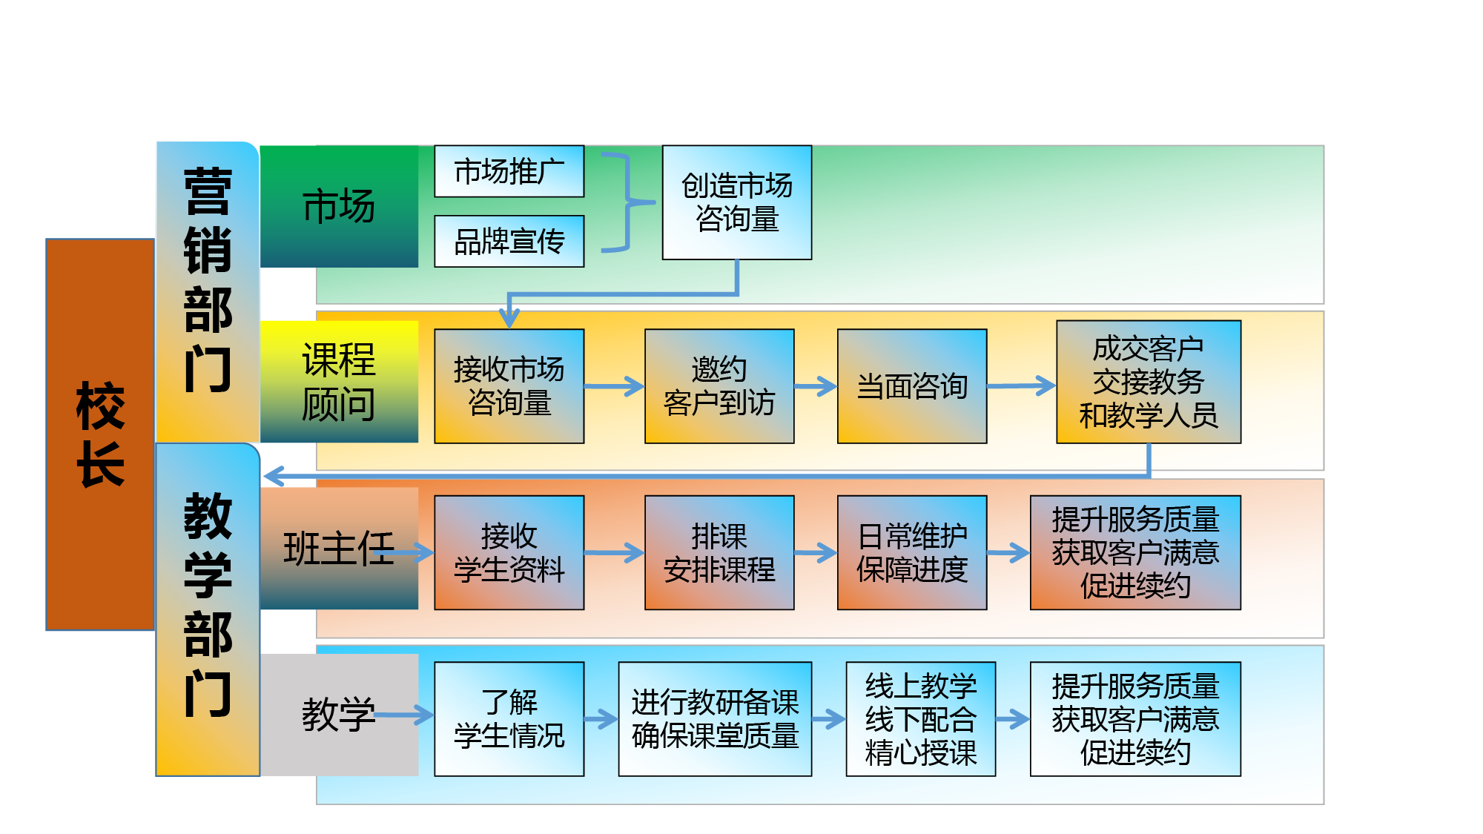

Slide 9
01 校区业务结构
02 新校市场工作
03 好校长=好学校

Slide 10
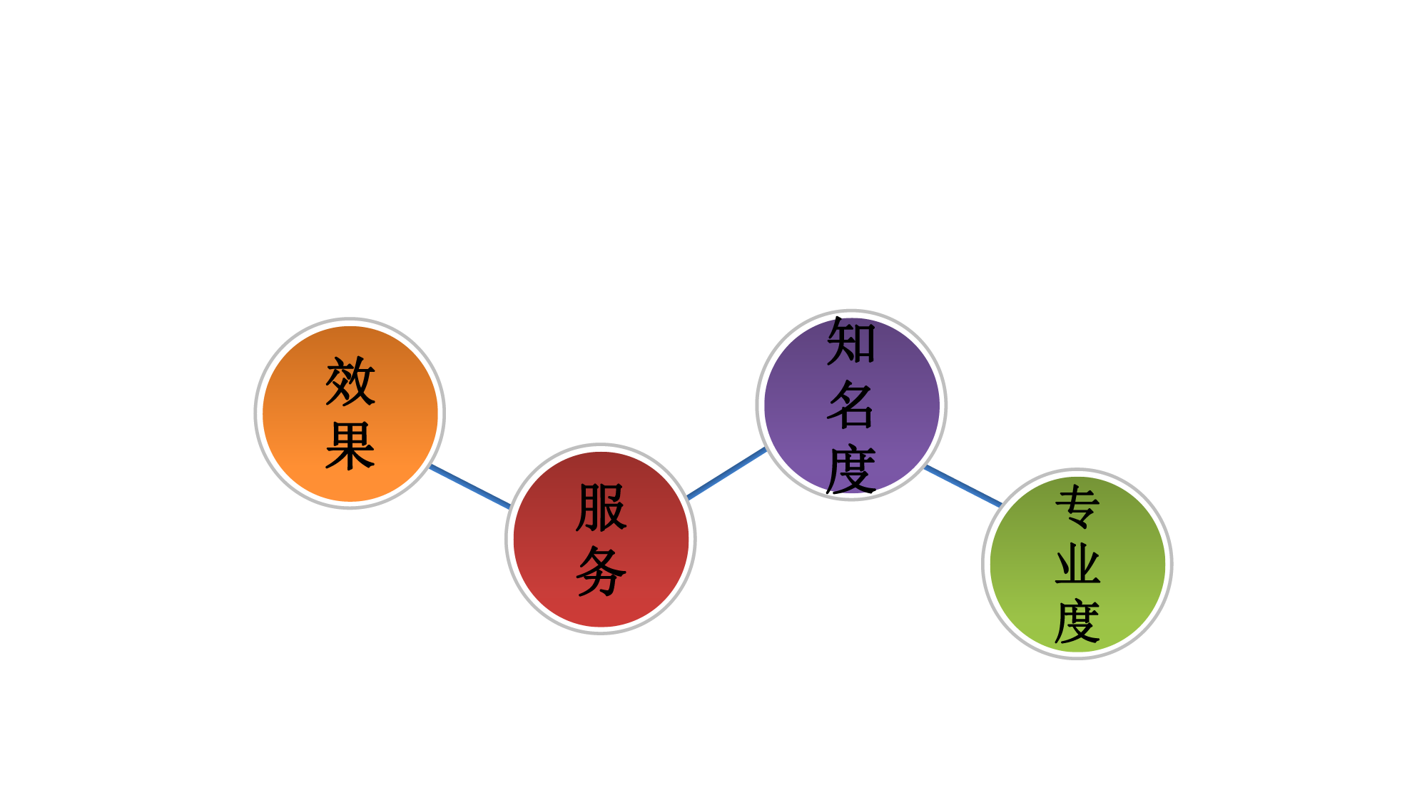
学校口碑

Slide 11
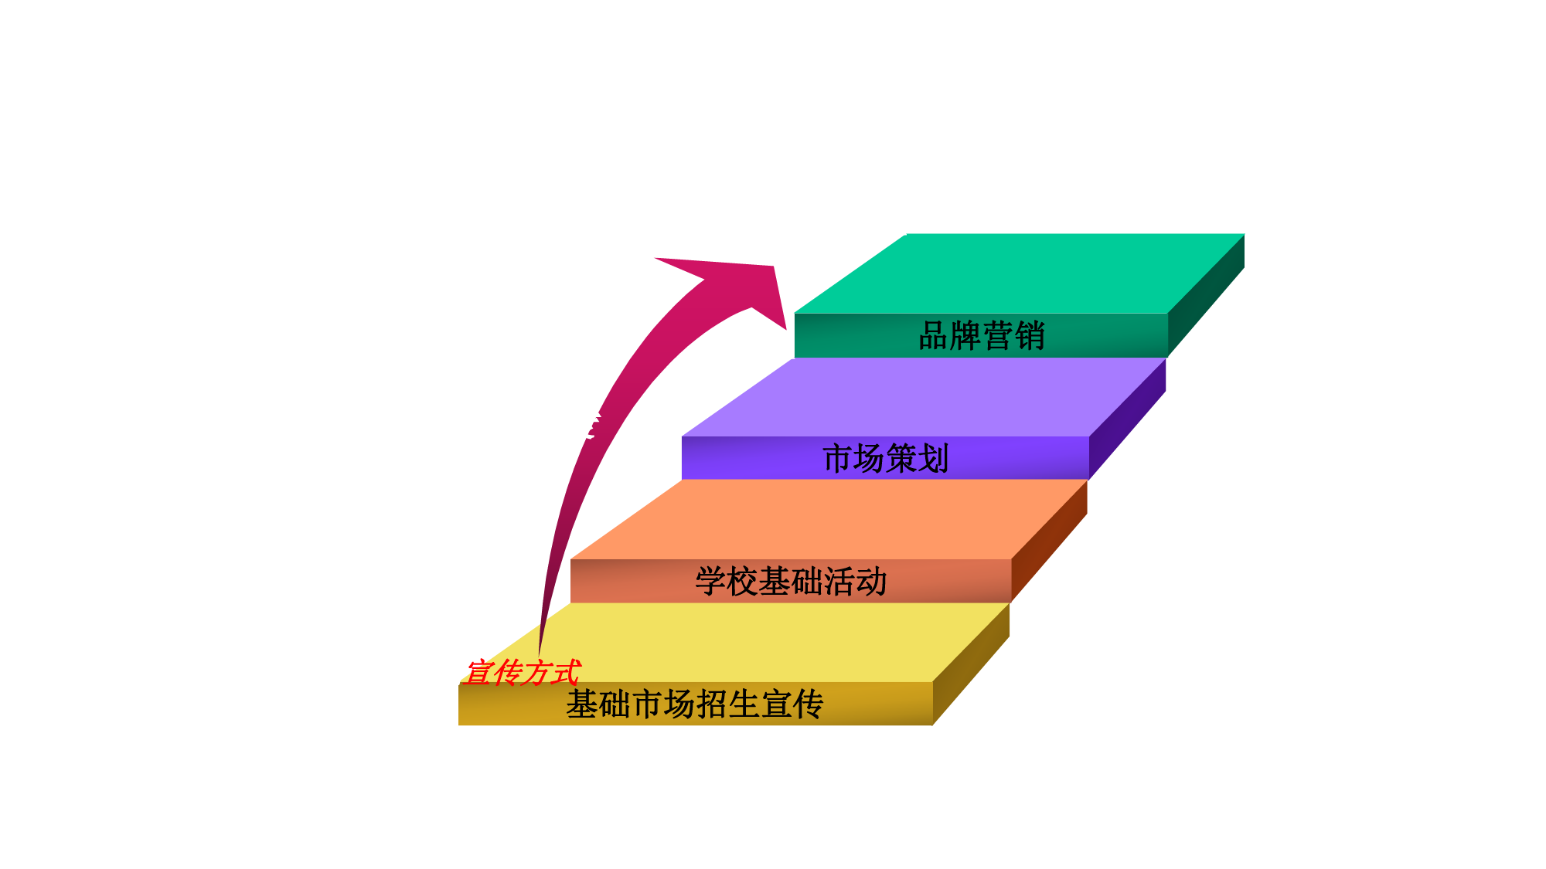

Slide 12


Slide 13


Slide 14
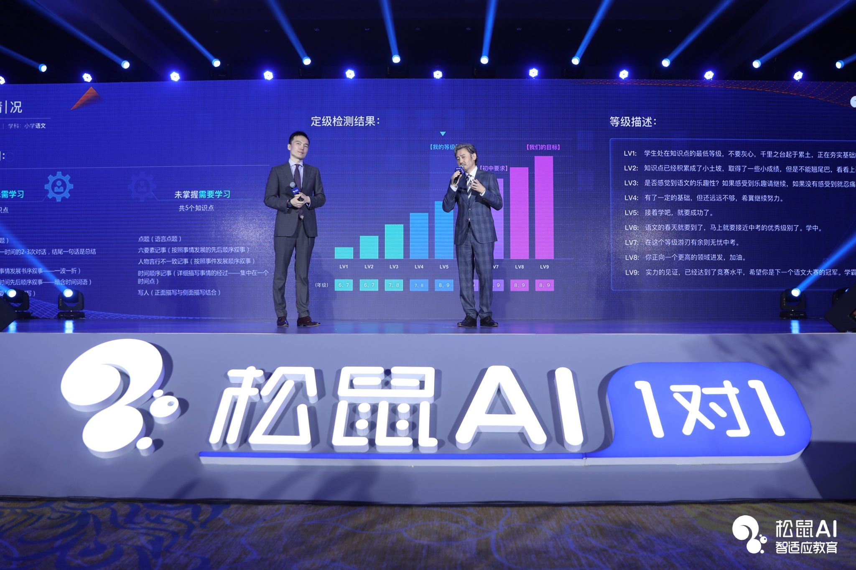

Slide 15


Slide 16
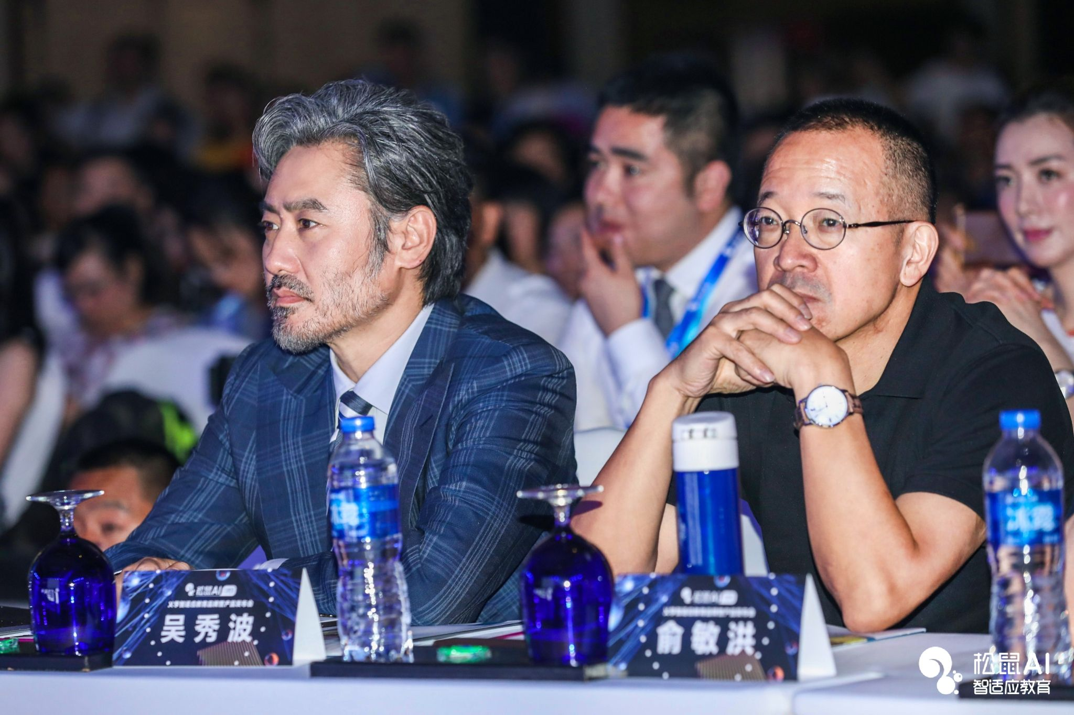

Slide 17
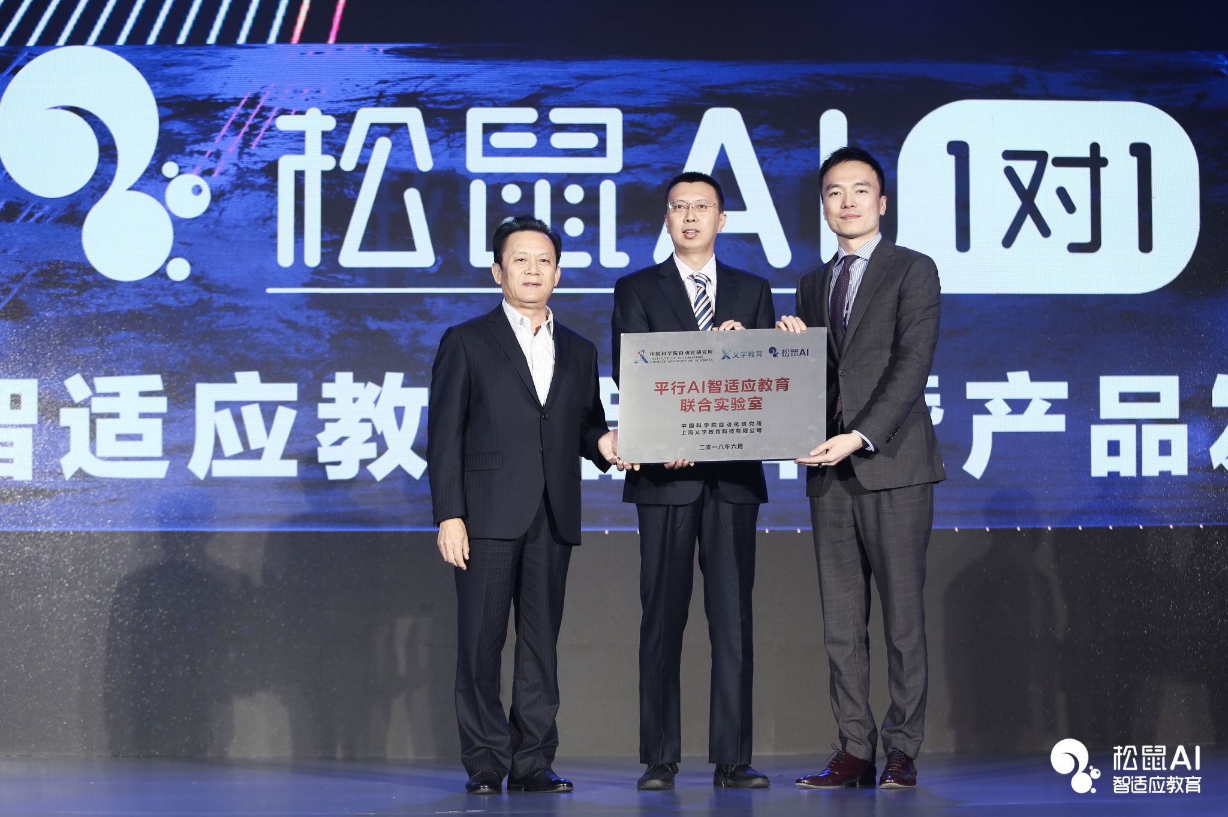

Slide 18
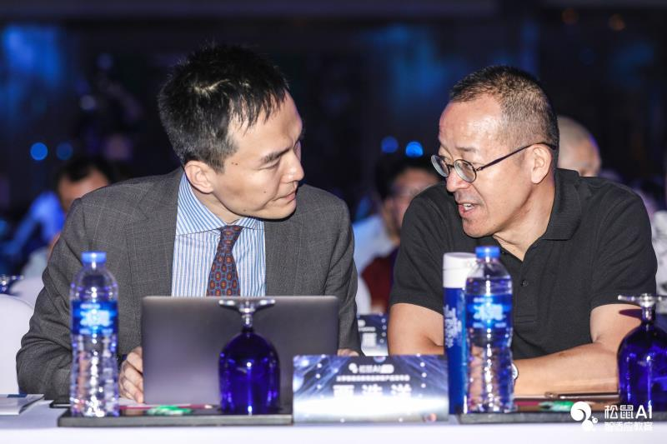

Slide 19
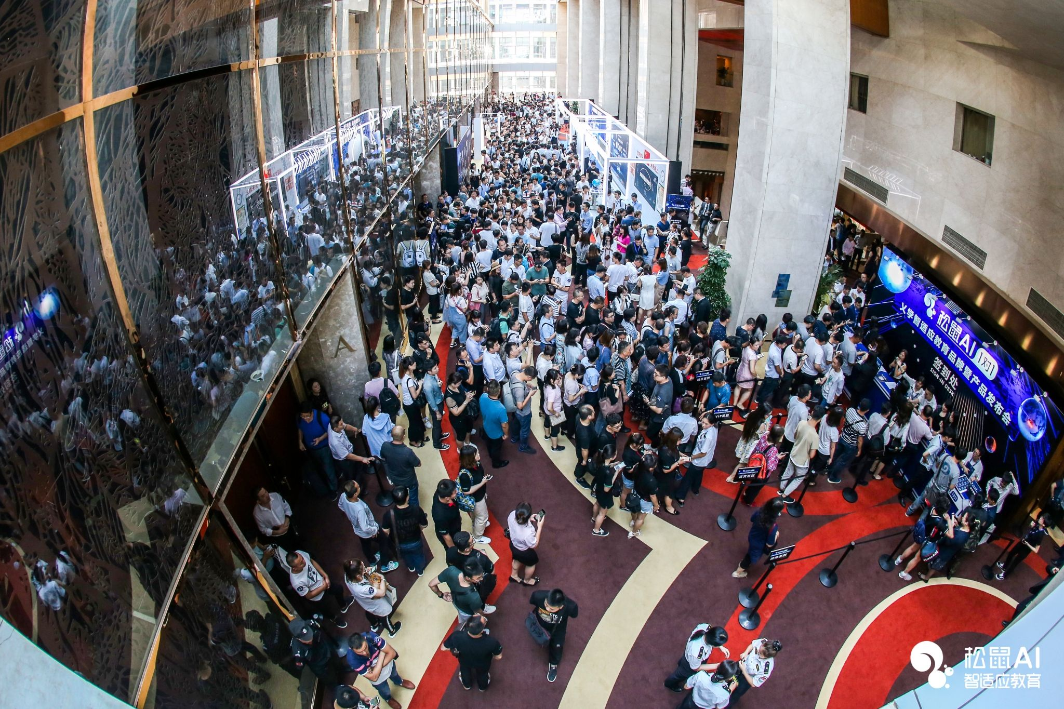

Slide 20
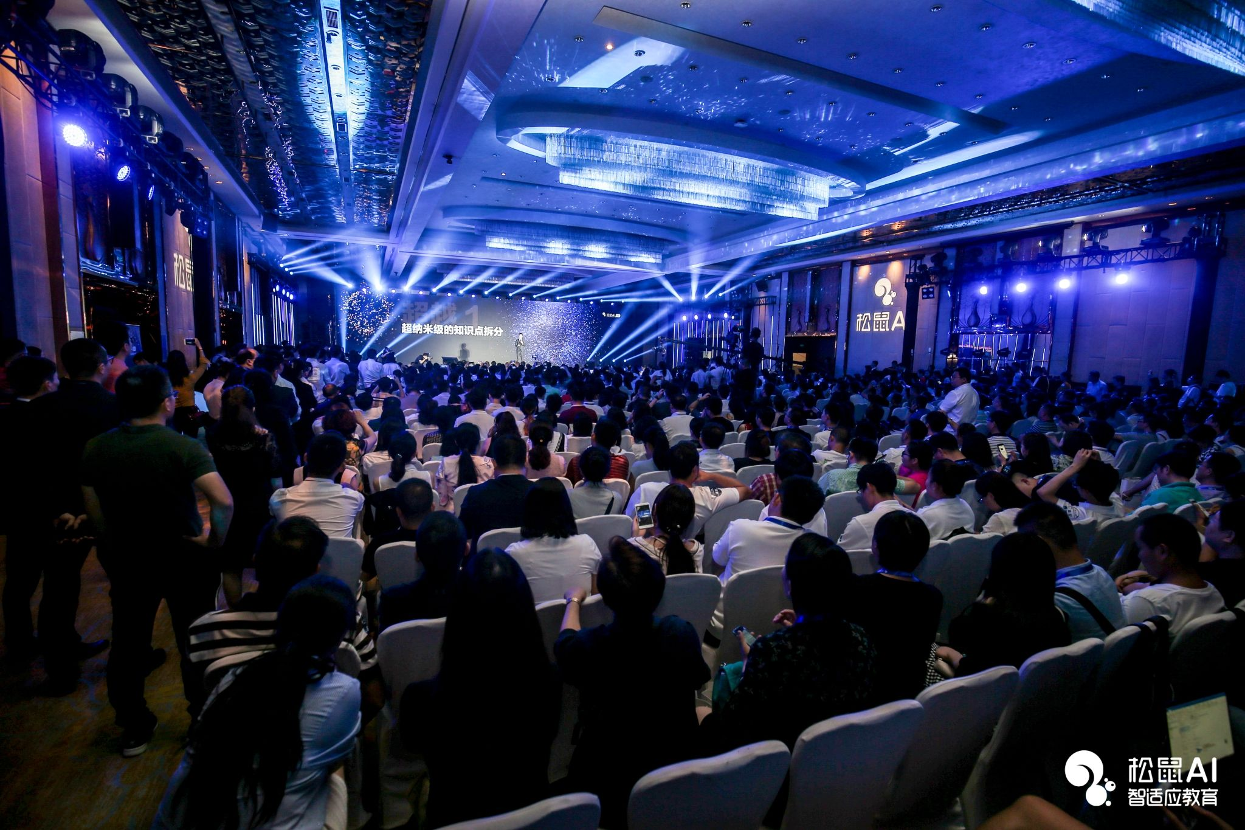

Slide 21



Slide 22
01 校区业务结构
02 新校市场工作
03 好校长=好学校

Slide 23
校长应具备的能力
逐渐递升
西方模式：组织架构，绩效考核，激励和控制
管理能力
东方模式：恩威并施，领袖。
四项任务是……
1、教学监督
3、教师招培
2、教师考核
教学能力
三项修炼
1、6项基础宣传的监控能力
2、市场活动的组织策划能力
3、外部关系的开拓维护能力
市场能力

Slide 24
校长职责及主要工作
利润
一个工作结果：开源节流，创造利润
市场业务
教学业务
化繁为简
两大核心业务
人员管理
业务管理
事务管理
三种事务类别
财务管理
市场管理
教学管理
团队管理
四项基本职责

Slide 25
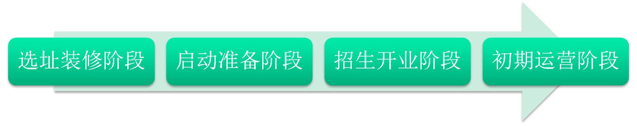
学校前期的重点工作
选址、定址
装修
设备采购
软装饰
投资人、校长培训
制定开业筹备方案
资质办理
人员招聘
人员培训
制订招生方案
兼职招募
宣传品准备
与总部对接开业方案
市场宣传
邀约上门
公开课、销售
开班
招生管理
教学管理
团队建设
流程完善
制度完善

Slide 26






校区各部门职责要求
· 备课及课程研发及上课
· 组织校区学员活动
· 做好学员服务与学员续费
· 配合总部做好各项学术调研
· 负责整个校区的运营
· 进行各部门数据汇总，从数据中发现查找问题
· 对校区员工做好心理建设工作
· 与总部保持积极有效的沟通
· 及时、准确接听转接电话
· 负责前台区域的环境维护
· 接待来访客户并准确通知课程顾问
同时记录相应表格数据，做好校区卫生，安全等工作
··············
教学部
校长
销售部
···········
··········
············
· 参与市场推广，完成学员招生计划
· 负责客户来电预约，接待、课程咨询、签约、续费等相关工作
· 跟踪学员学习状况，做好客户服务
市场部
行政部
···········
· 配合总部相关活动策划及执行
· 负责校区线上线下市场推广工作，负责制定相应的市场活
动和计划，布置相应的市场资源点，做好市场策划
· 完成校区周边宣传渠道挖掘和维护，对周边的竞品活动作出及时的方案和处理，对校内的活动做好组织策划采购工作。
财务部
· 现金的日常收支与保管
· 各类发票与合同的管理
· 办公室基金账务的核对

Slide 27
01 开业支持
02 培训支持
03 市场方案支持
试运营 开业前45-60天
1.装修：校区设计师与总部设计师联系确认图纸并开始施工
总部支持：指导设计和施工
校区工作：在校长督导下施工、不拖延工期
2.招聘：面试
总部支持：远程指导 联系方式：校区微信群
校区工作：笔试、面试。各学科老师1-2人，行政1人，销售若干
3. 品牌宣传和新媒体运营：品牌宣传物料订购和公众号运营
总部支持：物料设计确认 联系方式:校区微信群
公众号运营指导 联系方式:校区微信群
物料清单：入学合同、工装、名片、折页、手册、日历、800页品牌介绍等

Slide 28
01 开业支持
02 培训支持
03 市场方案支持
试运营 开业前30-45天
1.装修程度：装修结束
2.招聘：1个市场人员，1个销售人员，1-2名学科老师
总部支持：面试指导，个别校区可以远程协助复试
校区工作：招聘一位校长，各学科老师1-2人，行政1人
3.培训：入职新人可申请线上岗前培训
总部支持：线上培训评分、发送合格学员线下培训邀请
校区工作：及时申请线上账号
4. 品牌宣传和新媒体运营：品牌宣传物料订购和公众号运营
总部支持：物料制作和运输，公众号运营指导
校区工作：在总部指导下运营物料，运营好公众号
5. 营销方案
总部支持：提供活动具体方案、活动海报、大型活动的易企秀H5和宣传单页。
校区工作：执行活动方案

Slide 29
01 开业支持
02 培训支持
03 市场方案支持
试运营 开业前15-30天
1.招聘：所有岗位人员到位
2.培训：入职员工立刻申请线上培训账号
总部支持：线上培训评分、发送合格学员线下培训邀请、线下培训组织
校区工作：及时申请线上账号，确认线下培训，准时参加培训并按时反馈
3. 物料：采购开业当天所需物料，（确认标牌，指引牌位置，并安装）
4. 市场：周边商圈推广，做市场活动，加大品牌宣传力度，异业合作谈判

Slide 30
01 开业支持
02 培训支持
03 市场方案支持
试运营 开业前5-15天
1.开业当天所需物料全部到齐
2.市场：根据总部提供的市场策划方案和现场指导，持续不断的大力宣传
市场推广收取例子
异业合作的例子收取
市场活动例子收取等
3.销售：根据收取例子，持续邀约
4. 新媒体运营：公众号运营
目的：确保开业当天40-50人到访
电话量：每天15-20个诺访

Slide 31
01 开业支持
02 培训支持
03 市场方案支持
试运营开业当天
总部支持： 运营支持
校区工作：按照开业流程进行
目标：开业40-50位学生和家长到访，成交10-15单
拍照：开业现场照片，结束后将活动结果反馈到总部

Slide 32
培训体系
培训 支持
培训流程
注意事项

Slide 33
校区培训体系
校区培训
岗前培训
在职培训
线上培训
线下培训
线上培训
线下培训
市场线
市场线
专业技能培训
专业技能培训
教学线
教学线
管理培训
案例分析
销售线
销售线

Slide 34
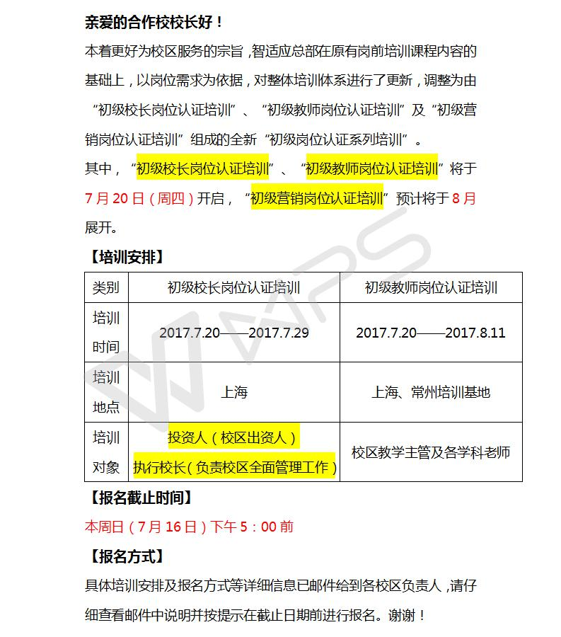

Slide 35
培训体系与流程
全年培训计划
全年48次
培训类型：线上培训结合线下面授
培训组织：总部培训部
校区配合：训前及时查收邮件并确认，按时参加培训，培训后及时反馈
片区月培训覆盖率：100%
片区季度培训覆盖率：100%

Slide 36
2018年度市场方案支持
2018年第一季度市场策划方案
2018年第一季度市场策划方案
活动主题 | 总部策划案准备时间 | 校区准备时间 | 活动时间
双十二、圣诞双响炮及春季班招生准备 | 2017.12.01-12.28 | 收到方案2天之内执行 | 双十二、圣诞双响炮
春季班招生准备 | 2018.1.6-1.11 | 收到方案2天之内执行 | 春招
新年传播图、元宵节传播图 | 2.07-2.28 | 收到方案2天之内执行 | 新年、元宵节
家长与孩子有效沟通/择校讲座 | 2.26—3.10 | 收到方案2天之内执行 | /
备注：其他活动：植树节（许愿树施肥）、预估热点+突发热点

Slide 37
2018年第二季度
2018年第二季度市场策划方案
活动主题 | 总部策划案准备时间 | 校区准备时间 | 活动时间
一、二模考前焦虑培训班研发 | 3.1—4.20 | 收到方案2天之内执行 | 4.15-5.1
五一大放价+暑假班招生准备 | 4.1—4.15 | 收到方案2天之内执行 | 5.1
我是辣妈 | 4.15-4.30 | 收到方案2天之内执行 | 母亲节
中考加油站：智在必得 | 5.1—5.15 | 收到方案2天之内执行 | 中考
小升初考试节点策划 | 小升初考试节点策划 | 收到方案2天之内执行 | 小升初考试
备注：其他活动：预估热点+突发热点

Slide 38
2018年第三季度
2018年第三季度市场策划方案
活动主题 | 总部策划案准备时间 | 校区准备时间 | 活动时间
夏令营 | 6.1-6.15日 | 收到方案2天之内执行 | 暑假
秋季班招生 | 7.1-7.31（8.20-9.15） | 收到方案2天之内执行 | 2018年秋季
教师节传播图 | 8.1-8.15 | 收到方案2天之内执行 | 教师节
国庆大促 | 9.1-9.15 | 收到方案2天之内执行 | 国庆
双11促销砍价活动 | 9.15-9.30 | 收到方案2天之内执行 | 11.11
感恩节 老顾客回馈 | 10.1—10.20
备注：其他活动：预估热点+突发热点

Slide 39
2018年第四季度
2018年第四季度市场策划方案
活动主题 | 总部策划案准备时间 | 校区准备时间 | 活动时间
寒假班招生 | 11.1-11.16 | 收到方案2天之内执行 | 2018年寒假
双12促销砍价活动 | 11.16-11.17 | 收到方案2天之内执行 | 12.12
双诞同乐 | 11.18-12.3 | 收到方案2天之内执行 | 12.24&1.1
备注：其他活动：预估热点+突发热点

Slide 40
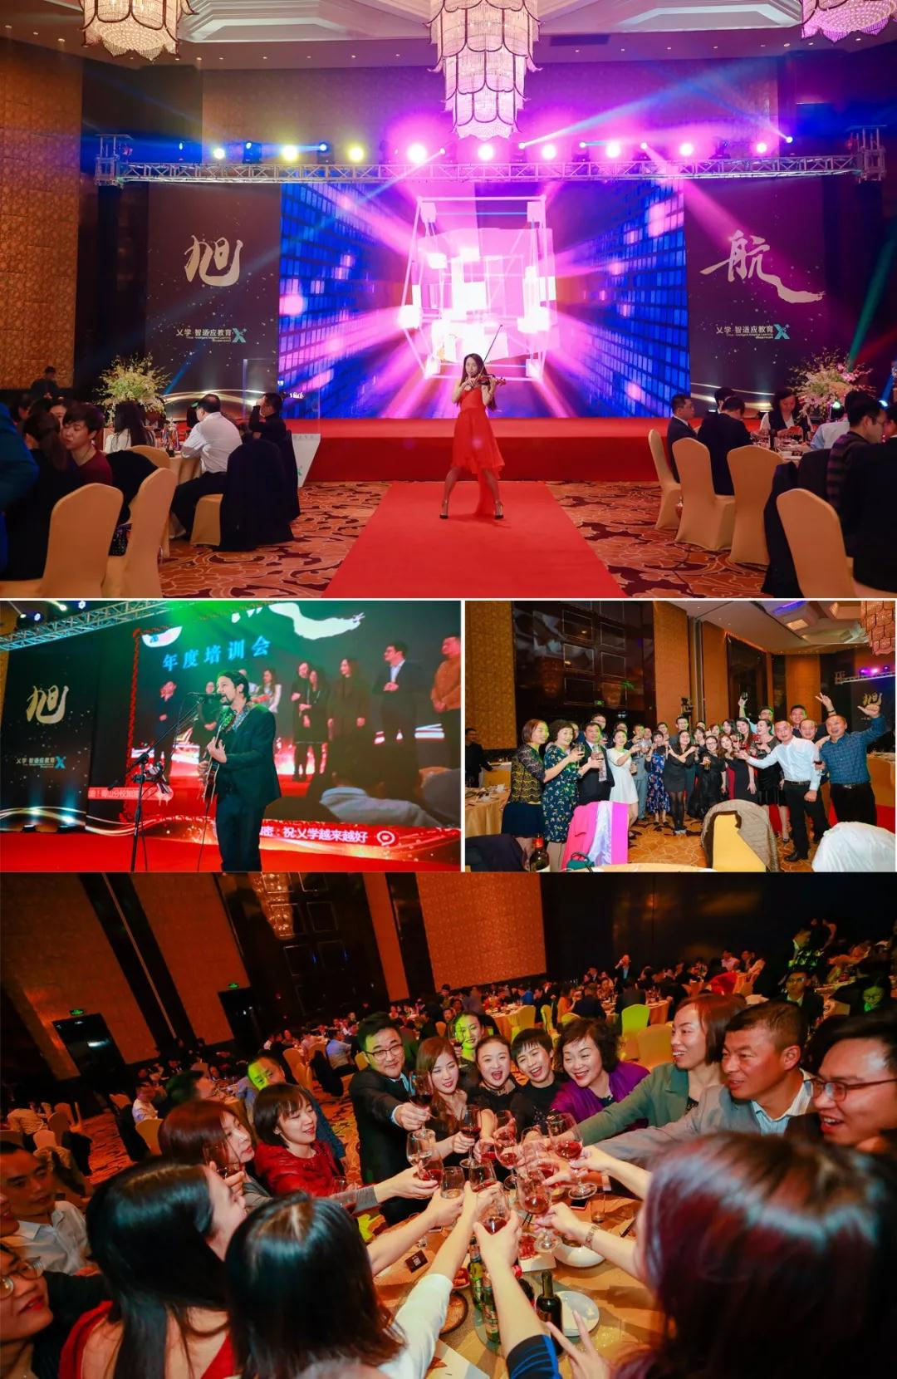
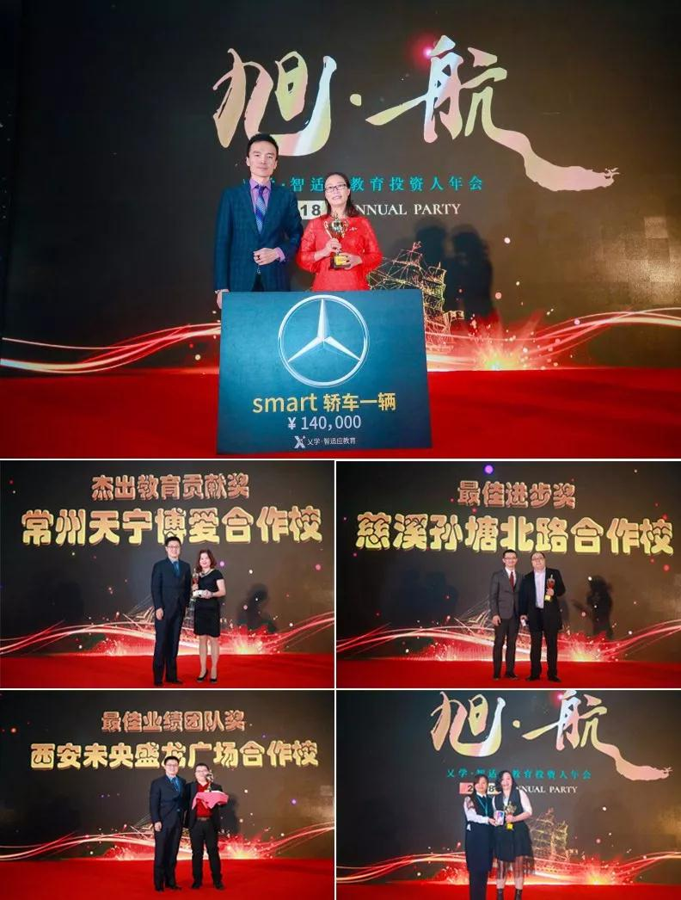
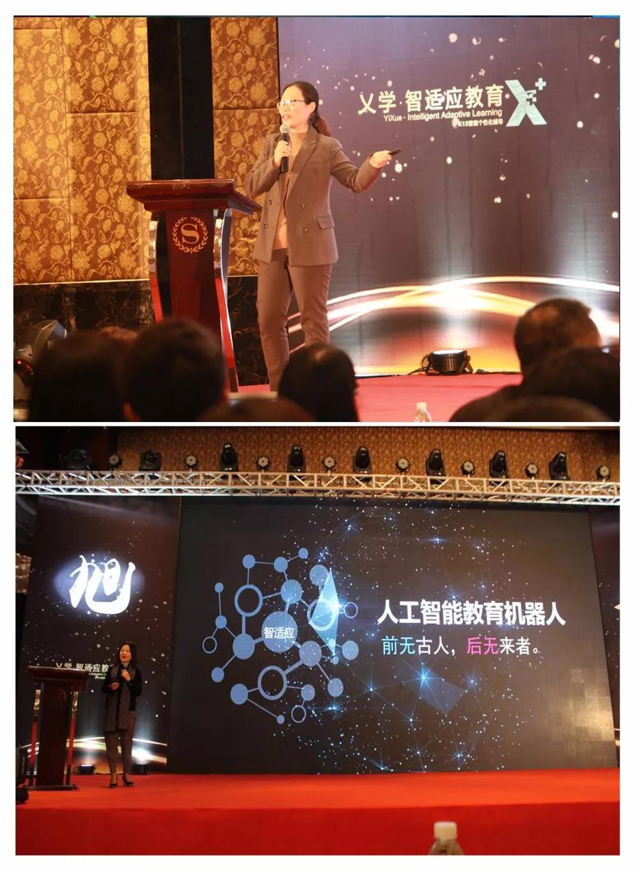
投资人年会—旭航

Slide 41
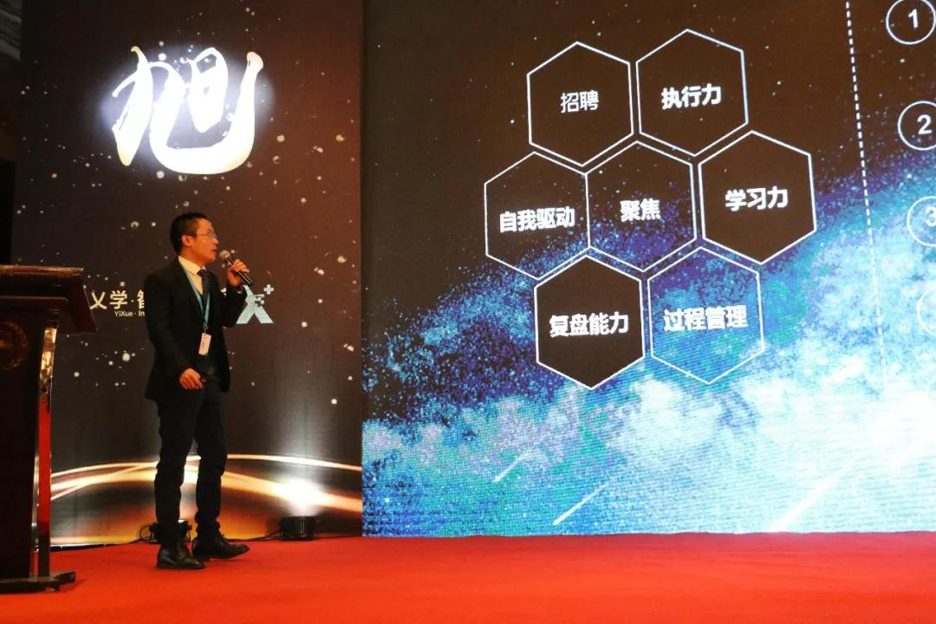
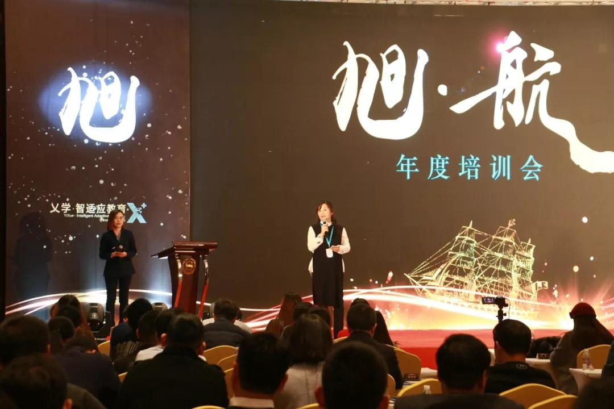
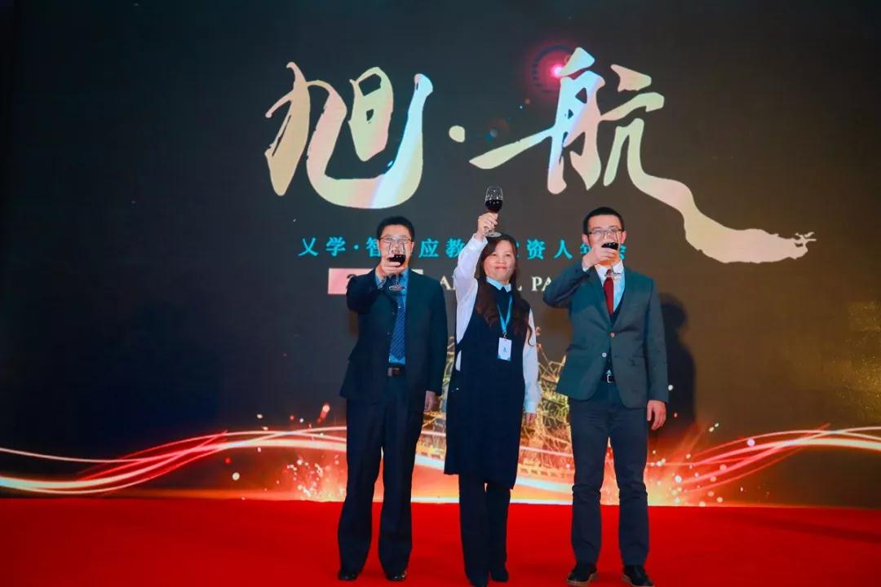
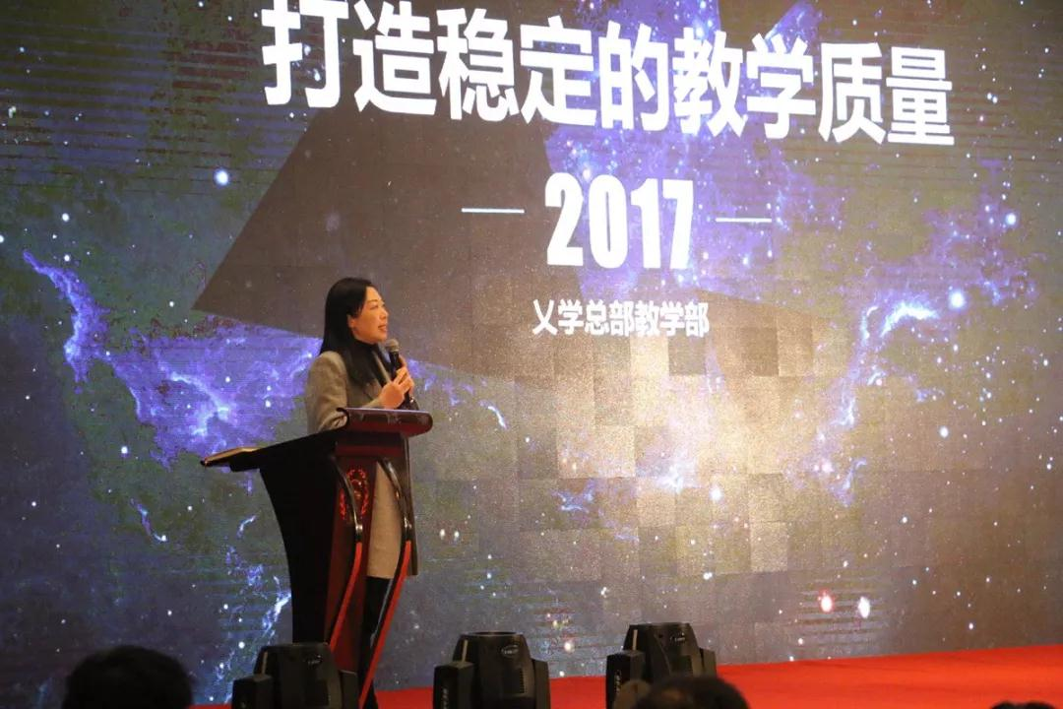

Slide 42
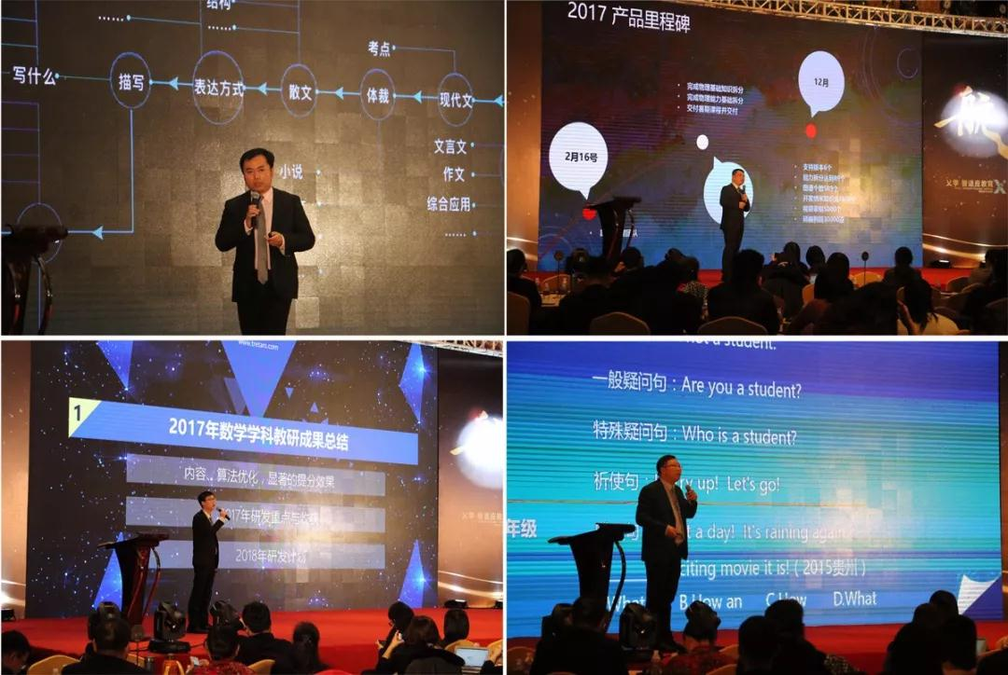

Slide 43
为万千弘乂，立不世之学。
乂学松鼠AI 期待与您
携手并进、共赢未来！

